Slide 1
俄羅斯方塊 (JavaScript - Canvas)

Slide 2
Canvas

Slide 3
Canvas 基礎性質
可以自由繪製
可以控制每個像素的顏色與屬性
擁有高度自由性

Slide 4
Canvas 可以做到甚麼？
繪製圖形
物驗導向開發 (Class)
向量繪圖
操作像素

Slide 5
Canvas 位置關係
(0 , 0)
X 軸
(X , Y)
Canvas
Y 軸

Slide 6
Canvas 旋轉角度
旋轉0°
旋轉90°
旋轉45°

Slide 7
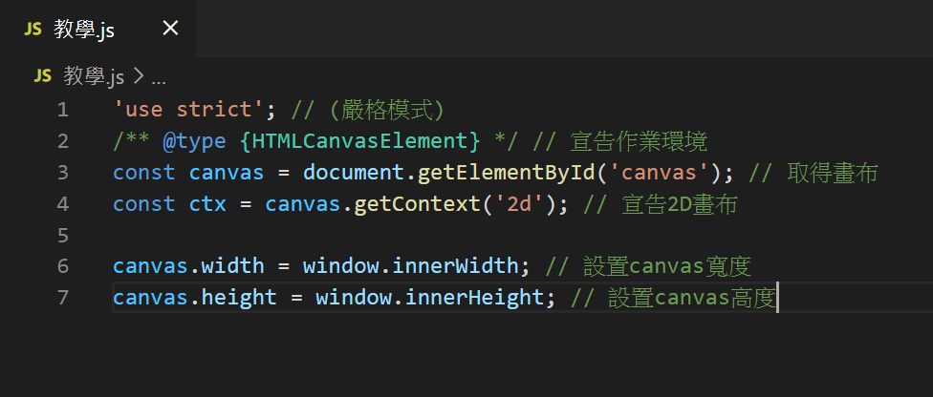
宣告&取得canvas

Slide 8
Ctx 與 Canvas 差別
CTX | Canvas
控制內部繪製 | 控制整體畫布
像素，向量 | 寬度，高度
Canvas中的位置 | 瀏覽器中的位置

Slide 9
Canvas 基礎圖形
fillRect(x,y,w,h)
矩行填滿
strokeRect(x,y,w,h)
繪製矩行邊框
clearRect(x,y,w,h)
清除矩形
w
h

Slide 10
路徑圖形
路徑開始與封閉： beginPath() / closePath ()
設定移動與移置線條：moveTo(x,y) / lineTo(x,y)
指定線條 / 圖形顏色：fillStyle / lineStyle / strokeStyle
最後路徑繪製(連結到起點)：stroke() / fill()

Slide 11
旋轉 & 移動 Canvas
translate(x,y)
移動畫布原點
rotate(deg)
1 ° = PI / 180
90 ° = PI / 180 * 90
= PI / 2
(0 , 0)
x
y
(x , y)

Slide 12
畫布狀態保存與提取
save()
儲存當下Canvas設定
restore()
回復最新儲存的設定
儲存方式 – 先進後出(Stack)

Slide 13
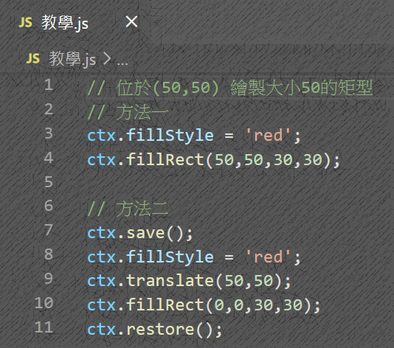
繪製方塊 實例

Slide 14
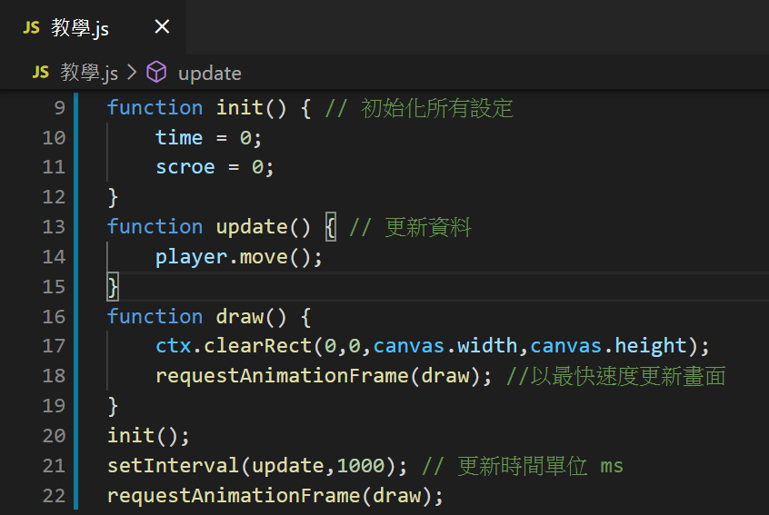
三大結構

Slide 15
JavaScript

Slide 16
基本JavaScript
let width = 5; 變數宣告
let map = []; 陣列宣告
let bag = {}; 物件宣告
+new Date(); 取得1970年至現在時間(ms)
function name(v1,v2){} 基本function宣告
console.log(width); 輸出變數/陣列/物件…的值
Object.assign(A,B); 把B的屬性替換/加入A之中

Slide 17
JS 數學函示

Slide 18
JS - Array
let Array = [1,2,3,4,5,6];
索引值從0開始
let Len = Array.length;
取得Array長度
let Have = Array.includes(value);
判斷是否有該數值 傳回True/False
Array.forEach((value,index,self) => {});
跑每一個值，不傳回值
Array.map((value,index,self) => {return value});
跑每一個值，傳回值

Slide 19
物件導向 Class
class Name {
constructor(args) {
let def = {
age: 7,
sex: 2
}
Object.assign(def,args);
Object.assign(this,def);
}
move() {
this.age++
}
}
let name = new Name({
name: 'Avery’
})
name.move();
name = {
age: 8,
sex: 2,
name: "Avery"
}

Slide 20
JS 時間函數（非同步）
setInterval(function,time);
每time的時間，執行一次function；function不須加上括號。循環
setTimeout(function,time);
每time的時間，執行一次function；function不須加上括號。單次
requestAnimationFrame(function);
呼叫function；function不須加上括號。不會造成over stack。

Slide 21
Windows 監聽
window.addEventListener('keydown',e=>{});
任一按鍵壓下時
window.addEventListener('keyup',e=>{});
任一按鍵抬起時

Slide 22
JS 注意事項
== VS === 判斷式比較
"5" == 5; 傳回True
"5" === 5; 傳回False
let Array = [1,2,3,4,5,6];
let Get = Array[40]; Get === undefinde
"" 與 '' 功能一樣，表示字串

Slide 35
資料參考
六角學院
W3schools學院
Canvas 教學文件

